Slide 1
IGRAJMO SE, IGRAJMO KROZ STARE SPORTOVE

Slide 2
Tema: Igre stari sportovi Odgojno –obrazovno područje: čuvanje i unapređivanje zdravlja, socio-emocionalno područje Cilj: Očuvati od zaborava sportsko-rekreacijske aktivnosti stare sportove Specifični ciljevi : - njegovati starinske sportove - motivirati učenice na kvaliteto provođenje slobodnog vremena u druženju i igri s obitelji ili prijateljima - poticati uljudno sportsko ponašanje i natjecateljski duh - potaknuti kod učenica pozitivne emocije - poticati razvoj motoričkih vještina i kretanje Ishodi, učenice će: - upoznati se sa starinskim sportovima - kroz druženje i igru razvijati socijalne vještine - pridržavati se pravila navedenih sportova i fair play igre - gajiti sportski i natjecateljski duh - kvalitetno provoditi svoje slobodno vrijeme - razvijati motoričke vještine

Slide 3
Metode rada: Rad u paru, timski rad Sredstva i materijali za rad: kamen, jutene vreće, konop, žlica i jaja, štapovi, potkove Pod pojmom stari sport podrazumijevamo stare pučke igre, koje predstavljaju izvornu tjelesnu aktivnost u cilju jačanja tjelesne i duhovne snage čovjeka. Stari sportovi su svi sportovi i igre koji nisu regulirani međunarodnim pravilima. Obuhvaćaju tjelesnu aktivnost natjecateljskog i zabavnog karaktera, a nastali su spontano kroz igru i rad;na polju, ispaši, seoskim sajmovima itd. Pored toga što omogućavaju čovjeku zadovoljiti svoju biološku, sociološku i psihološku potrebu za kretanjem i igrom, pomažu očuvati i tradicijske vrijednosti.

Slide 4
Cilj igre je nastojati prevući nasuprotnu ekipu na svoju stranu. Rekviziti: uže promjera 4 cm i dužine 30m . Način igre: na igralištu glavna crta razdvaja ekipe, a na udaljenosti od dva metra prema svakoj ekipi nalazi se granična crta. Uže je položeno okomito na glavnu crtu gdje se nalazi i glavni znak. Natjecatelji iza granične crte podižu uže i zatežu ga, tako da glavni znak ostane na glavnoj crti. Na znak «vuci» ekipa prevlači protivničku prema sebi. Pobjednik je ona ekipa koja glavni znak prevuče preko granične crte na svojoj strani.
POTEZANJE UŽETA

Slide 5
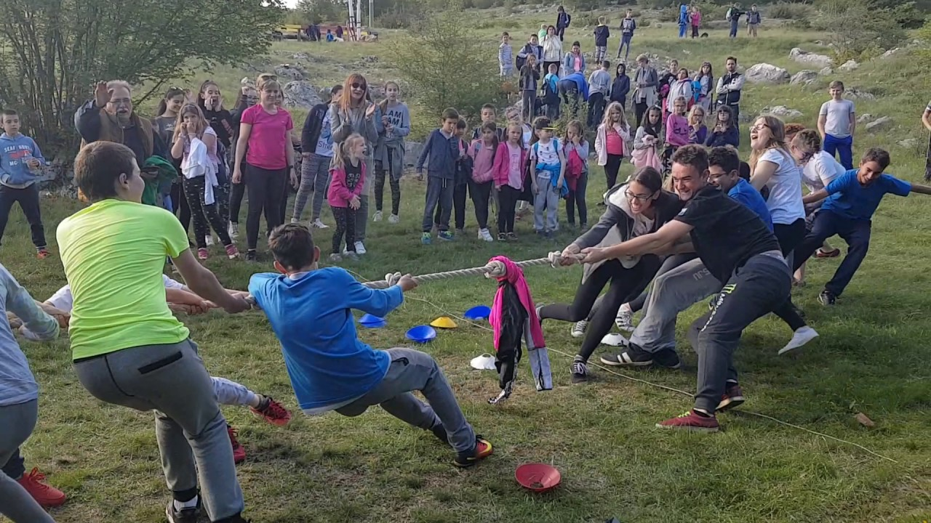

Slide 6
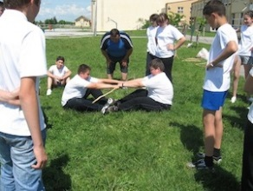
POTEZANJE MOSORA
Cilj igre je prevući mosorom protivničkog igrača, snagom ruku, nogu i cijelog tijela.
Rekvizit: mosor – štap ( dužine oko 1m ) Način igre: Igraju dva natjecatelja. Natjecatelji sjednu na ledinu (tlo), okrenuti licem jedan prema drugom tako da se dodiruju tabanima. Hvataju mosor ( obadvjema rukama tako da je jedna ruka vanjska ) i na znak «vuci» natjecanje prevlačenja počinje. Pobjednik je onaj natjecatelj koji prevuče svoga protivnika prema sebi ili ga podigne sa tla.

Slide 7
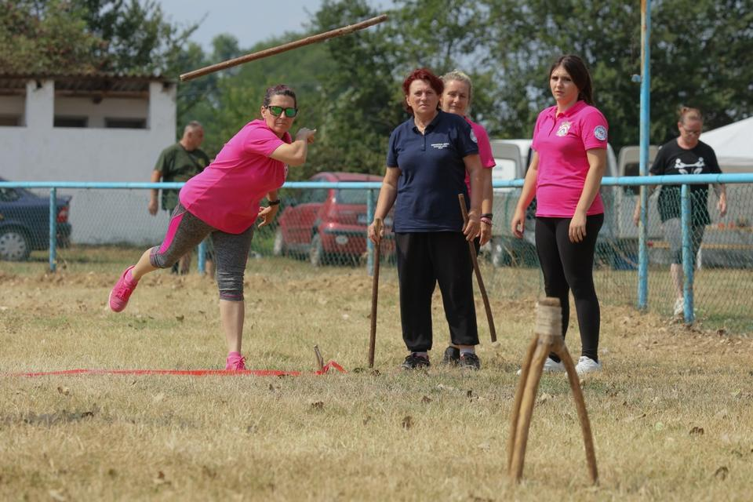
GAĐANJE KOZLICE
Cilj igre je dobro gađati i srušiti kozlicu.
Rekviziti: Kozlica (prirodno oblikovano drvo sa tri nožice), drveni štapovi dužine 1 m Način igre: Kozlicu sa dogovorene udaljenosti natjecatelji gađaju drvenim štapovima nastojeći srušiti kozlicu da nema oslonac na sve tri noge.

Slide 8
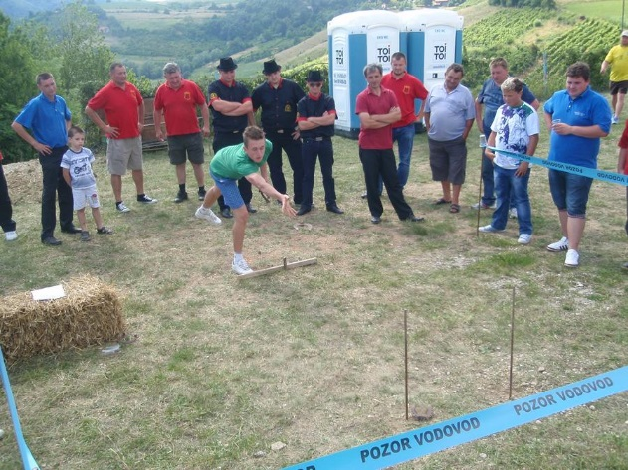
Bacanje potkove ( ringlanje )
Cilj igre je nabaciti potkovu na kolčić ili izbiti potkovu protivnika. Rekviziti: Potkove, kolčić Način igre: Na dogovorenoj međusobnoj udaljenosti postavljaju se dva kolčića. Natjecatelji imaju po jedan par potkova te naizmjeničnim bacanjem od jednog kolčića prema drugom nastoje svoju potkovu približiti što bliže kolčiću ili nataknuti ( obuhvatiti ) potkovu na kolčić. Bolji natjecatelj je onaj koji je bliže potkovom kolčiću.

Slide 9
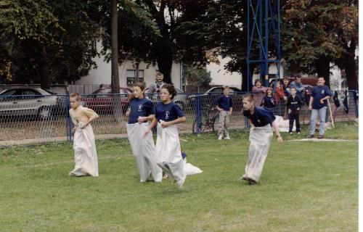
Skakanje u vreći
Cilj igre je što prije skačući u vreći doći do ciljne crte.
Rekviziti: vreća Način igre: Natjecatelj uđe u vreću koja se gornjim dijelom veže oko pojasa ili primi rukama. Na znak natjecatelji sa startne crte počinju skakutati-trčati prema ciljnoj crti.

Slide 10
Bacanje kamena s ramena
Cilj igre je što dalje baciti kamen izbacivanjem iz ruke s ramena.
Rekviziti: kamen težine 4 kg
Način igre: Potrebno je odrediti startnu liniju. Igrač stane na liniju
i zauzme startnu poziciju.
Na znak voditelja izbacuje kamen iz ruke s ramena.
Voditelj mjeri dužinu leta kamena od
startne linije. Svaki natjecatelj baca dva puta.
Uzima se rezultat koji je veći.

Slide 11
Nošenje jaja u žlici
Cilj igre je što prije prenijeti cijelo jaje do ciljne crte.
Rekviziti: žlica i jaje
Način igre: Odlučite se za početnu točku i označite ju. Isto tako napravite i za cilj. Igra se izvodi na način da prvi natjecatelj iz ekipe kreće sa startne pozicije držeći jaje u žlici jednom rukom a drugu drži na leđima. Cilj je prijeći stazu od 6 metara okrenuti se i vratiti na startnu poziciju i jaje na žlici predati sljedećem igraču koji mora ponoviti radnju. Ukoliko jaje padne na pod i razbije se, igrač kojemu je jaje ispalo vraća se na startnu poziciju, uzima novo jaje koje mu daje voditelj i nastavlja igru. Vrijeme se zaustavlja kada posljednji natjecatelj s cijelim jajetom stigne na startnu odnosno ciljnu poziciju.

Slide 12
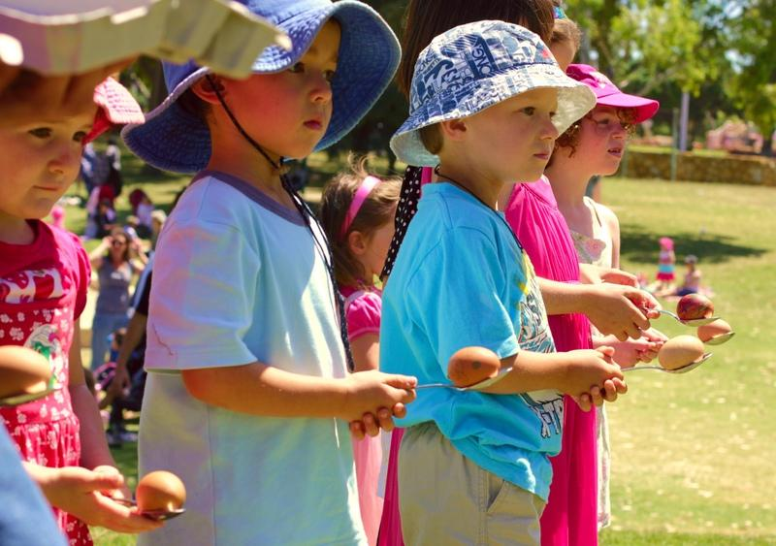

Slide 13
LITERATURA: http://free-kc.t-com.hr/stari-sportovi/discipline.htm https://repozitorij.kif.unizg.hr/islandora/object/kif%3A242/datastream/PDF/view

